Slide 1
Smart Cars
Gruppe Müllteppich

Slide 2
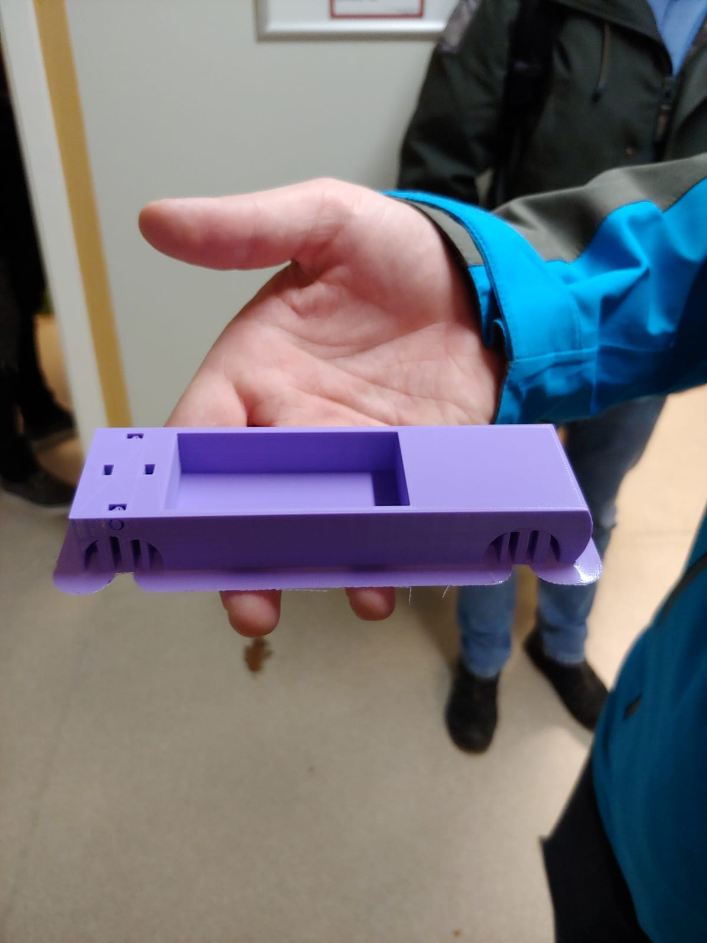
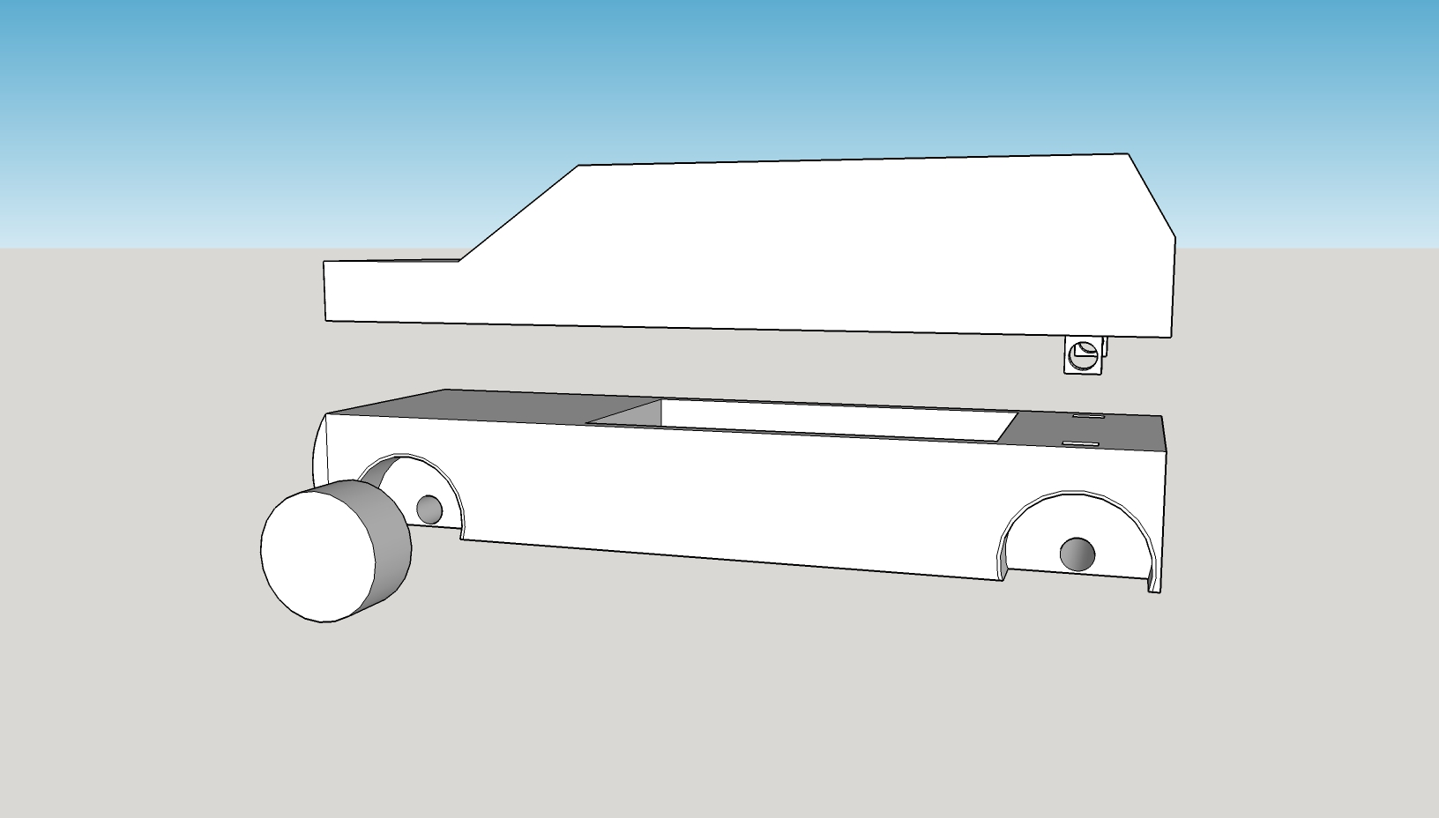
Fahrzeuge - Stand
Notes:
Nils

Slide 3
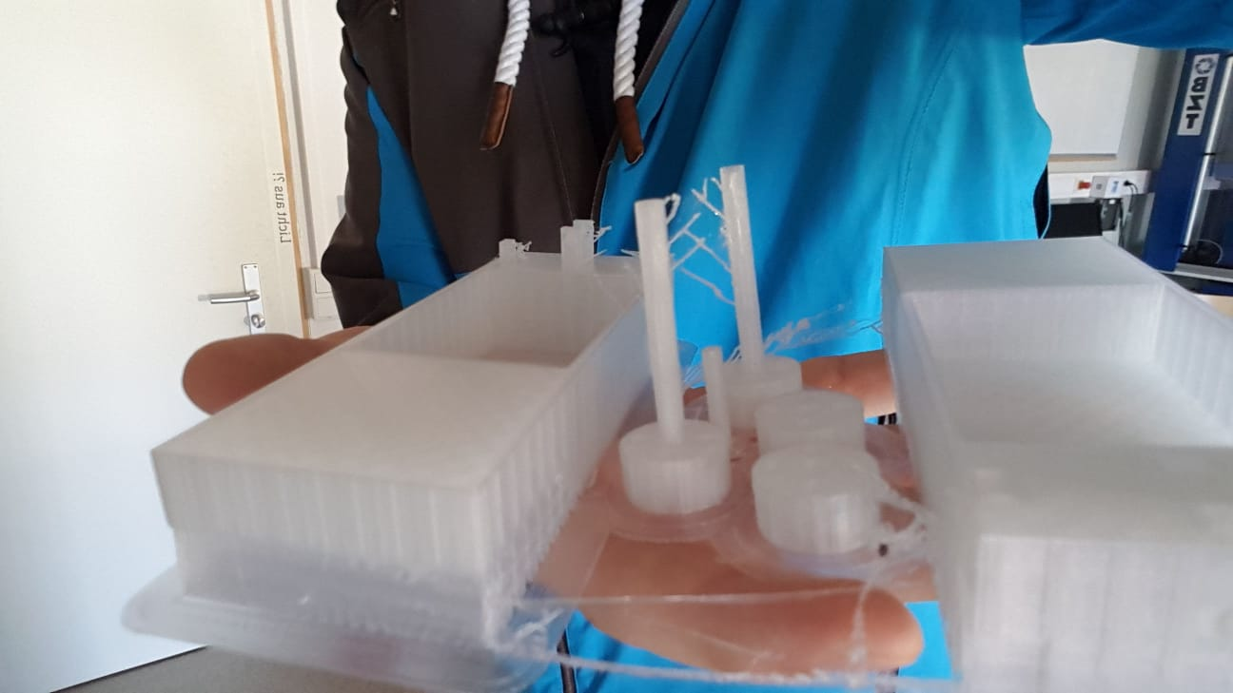
Fahrzeuge - Stand
Notes:
Nils

Slide 4
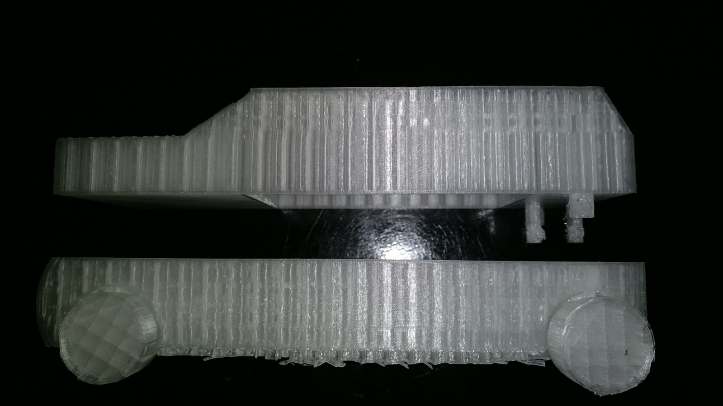
Fahrzeuge - Stand
Notes:
Nils

Slide 5
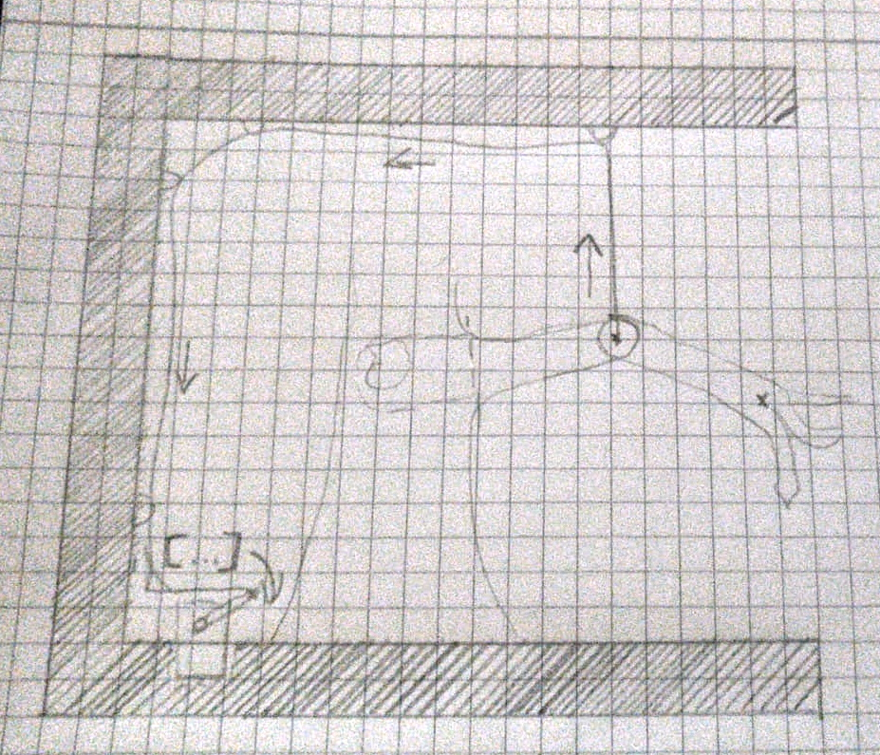
Baum - Stand
Notes:
Nils

Slide 6
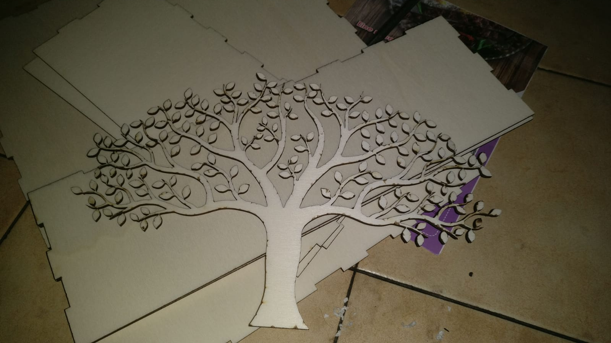
Baum - Stand
Notes:
Nils

Slide 7
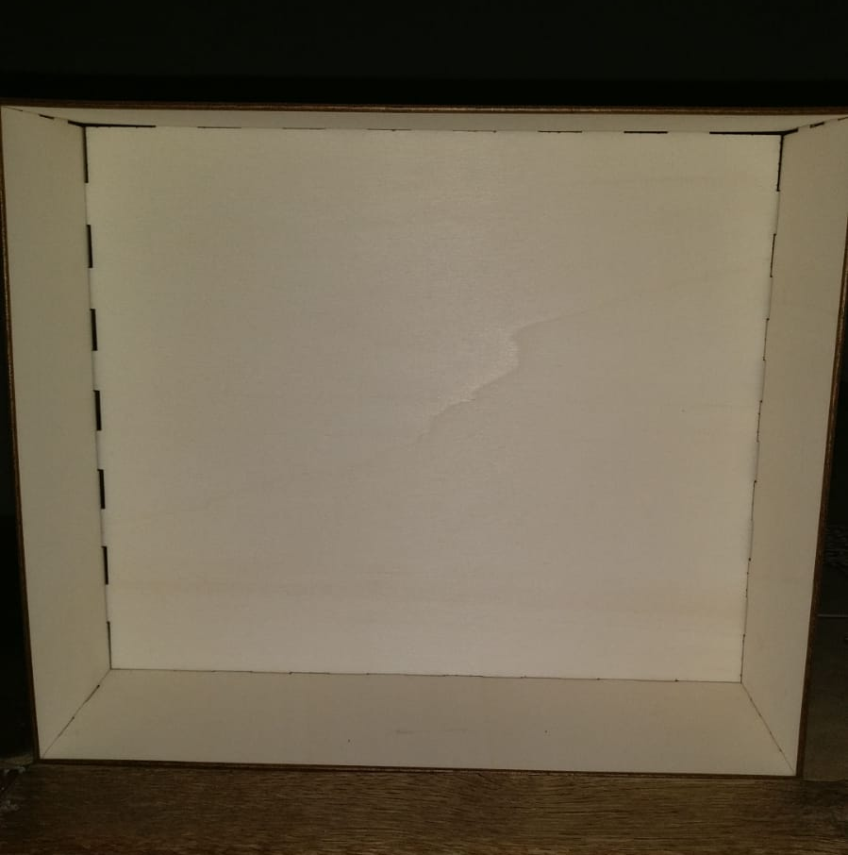
Baum - Stand
Notes:
Nils

Slide 8
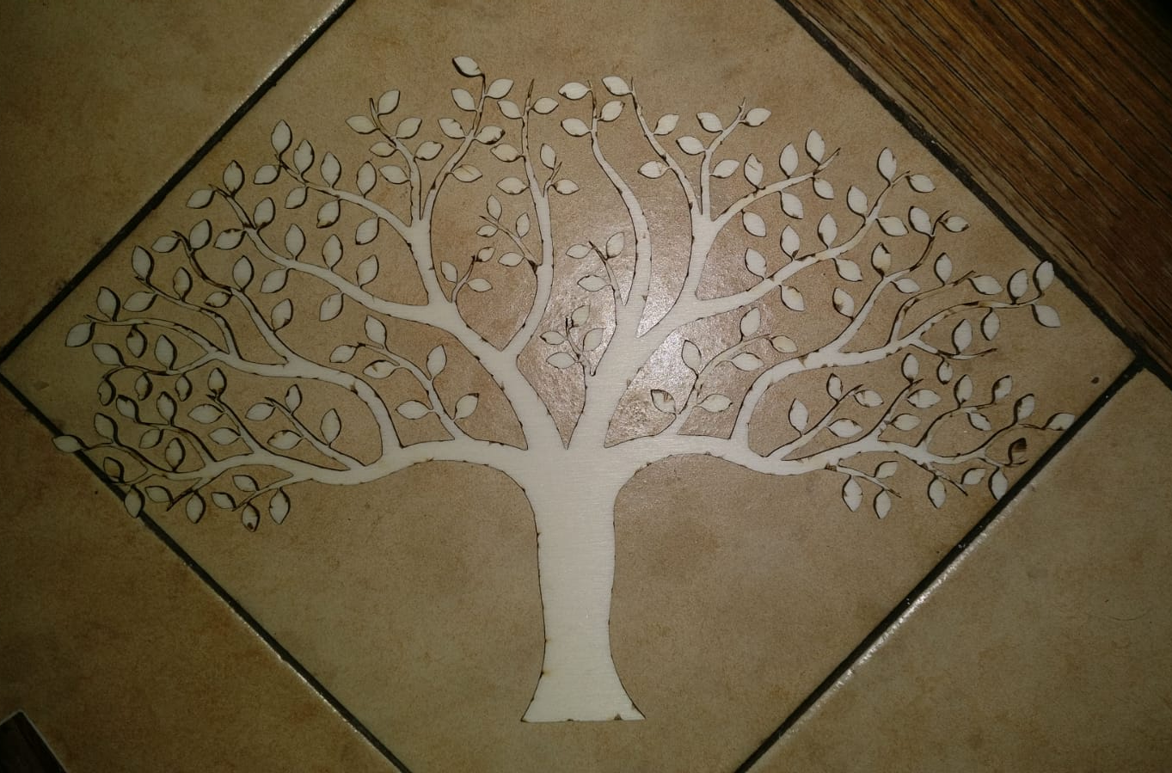
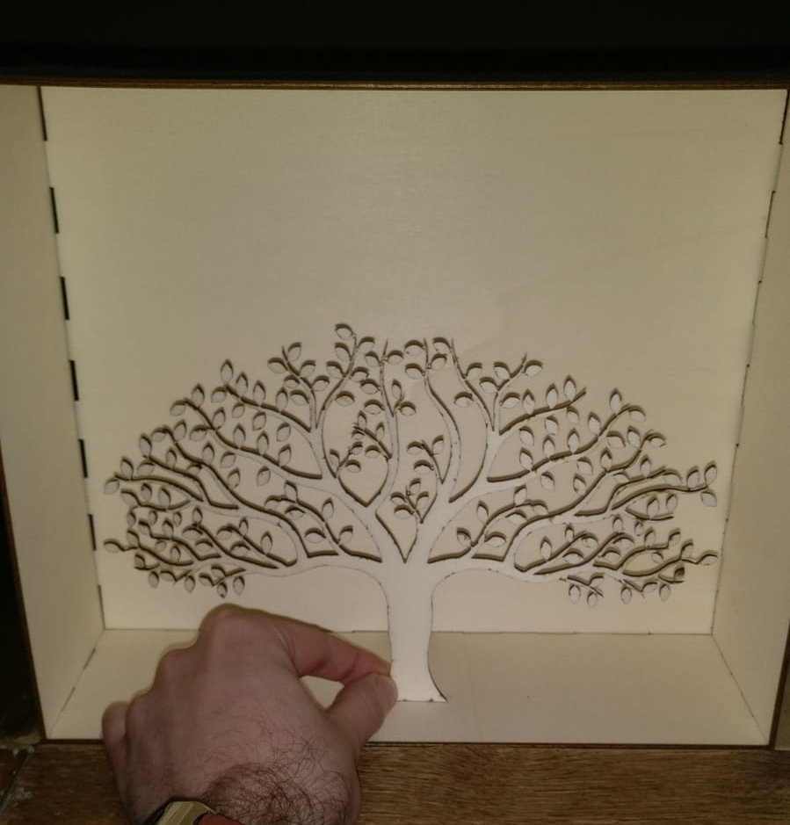
Baum - Stand
Notes:
Nils

Slide 9
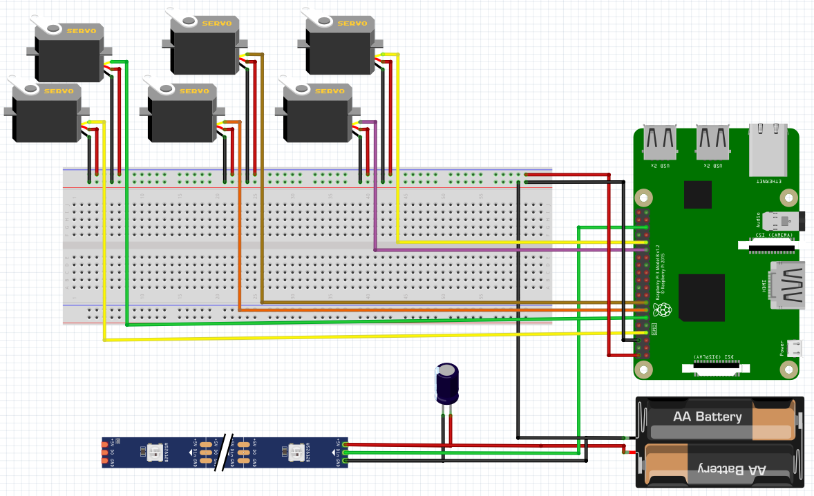
Schaltplan - Stand
Notes:
Simon

Slide 10
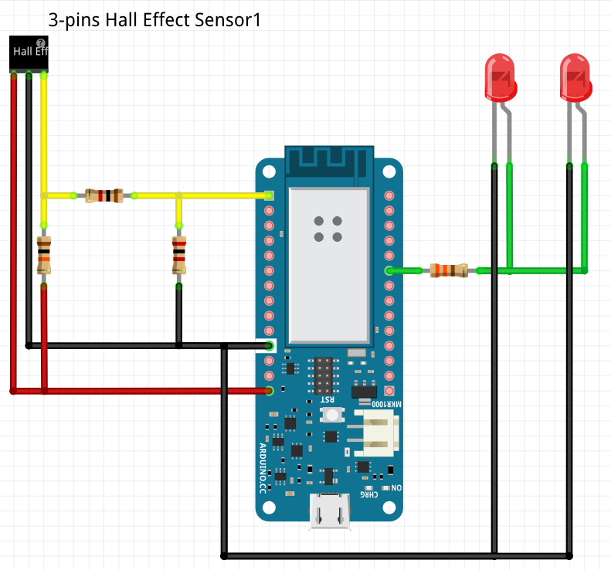
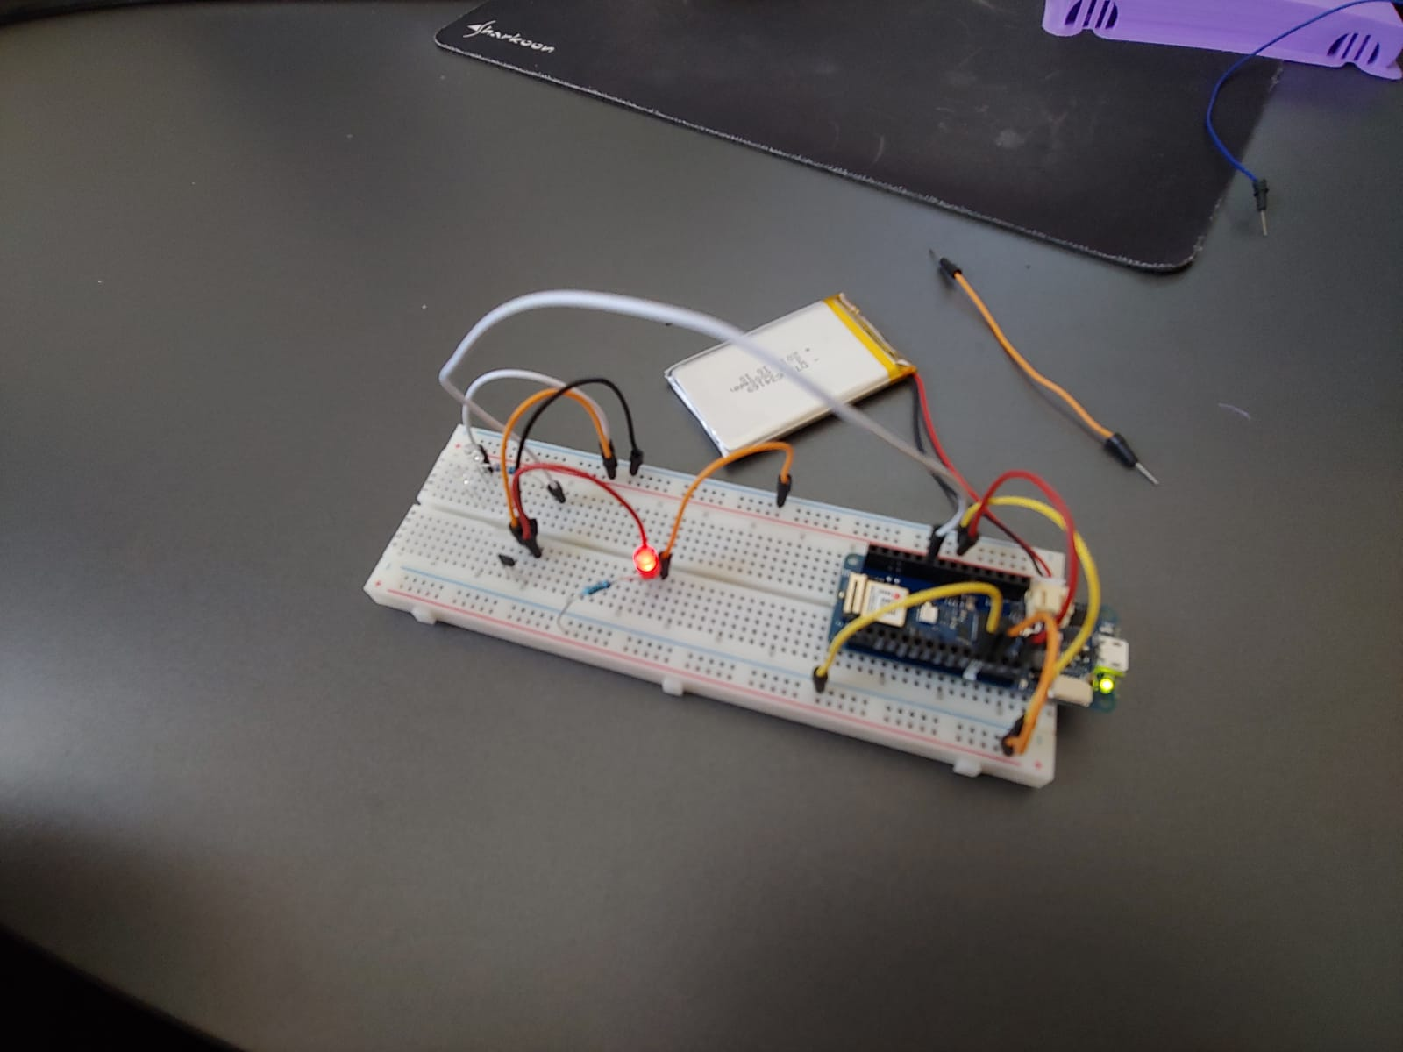
Schaltplan - Stand
Notes:
Simon

Slide 11
Schaltplan - Stand
Notes:
Simon

Slide 12
Schaltplan - Stand
Notes:
Simon

Slide 13
Next Steps
Auto anpassen
Baum modifizieren
2. Auto
Platine löten
Notes:
Simon

